Slide 1
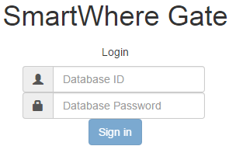
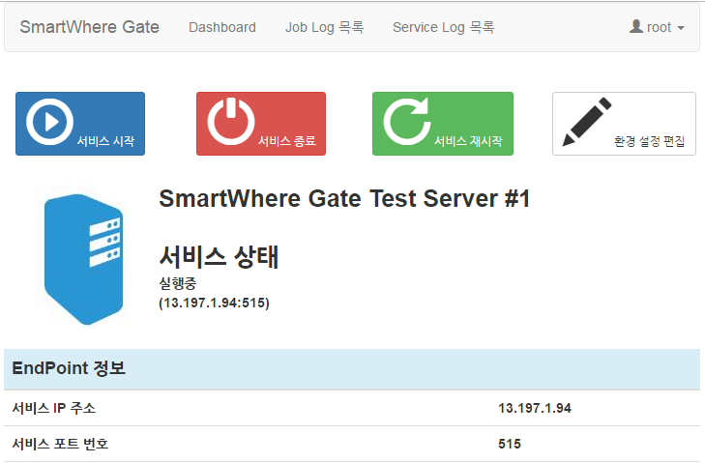
SmartWhere Gate 관리자 메뉴얼
환경 설정 및 Service/Job Log 관리
- 사용환경에 따른 메뉴 및 사용형태에 대한 환경 설정 및 Service 와 Job Log 관리 및 다운로드에 대하여 설명합니다.
ABC Company
환경 설정 방법
SmartWhere Gate가 설치된 서버에 SSL로 Web UI을 Open 합니다.
예) https://127.0.0.1/
SmartWhere Gate를 설치시에 설정한 DB의 ID와 Password를 입력합니다.
ID는 기본값이 “root” 입니다. (별도로 사용자를 추가했을 경우에는 해당 ID를 사용합니다.)
PW는 DB 설치시 입력한 암호입니다. (별도로 사용자를 추가했을 경우에는 해당 ID를 사용합니다.)
입력 후에 [Sign in] 버튼을 클릭하면 로그인이 완료됩니다.
로그인 후에는 아래의 그림과 같은 [Dashbord] 메뉴가 표시됩니다.

Slide 2



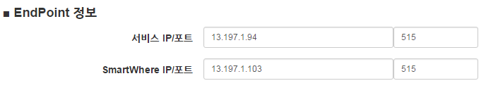
Dashbord에서는 서비스의 시작, 종료, 재시작 및 환경설정 메뉴가 있고, 서버의 타이틀 이름, 서비스 상태, EndPoint정보, 중계 제어 환경, 로그 환경, 프로세스/통신 환경의 현 설정 정보가 표시됩니다.
환경 설정 편집
좌측의 버튼 이미지와 동일한 [환경 설정의 편집] 버튼을 클릭합니다.
해당 버튼을 클릭하면 이름 정보, EndPoint 정보, 중계 제어 환경, 로그 환경, 프로세스/통신 환경 설정 윈도우가 표시됩니다.
이름 정보
이름 정보는 Dashbord에 표시되는 타이틀 명을 설정 합니다.
타이틀 이름 – 텍스트를 입력합니다.
EndPoint 정보
SmartWhere Gate 중계 서버와 SmartWhere Print Server의 IP 정보를 입력합니다.
서비스 IP/포트 – SmartWhere Gate 중계 서버의 IP정보를 입력합니다.
SmartWhere IP/포트 – SmartWhere Print Server의 IP 정보를 입력합니다.
IP 및 포트 정보를 모두 입력합니다.
선택 후 키보드 입력
선택 후 키보드 입력
Caution
SmartWhere IP/포트 항목에 SmartWhere Gate의 IP나 주소정보가 들어가지 않도록 주의해야 합니다.
해당 항목에 SmartWhere Gate Server의 IP 나 주소가 포함될 경우에는 서비스가 자신이 자신에게 보내는 이상동작을 요구하게 되므로 서비스를 시작하기 전에 해당 항목을 꼭 확인하여야 합니다.

Slide 3
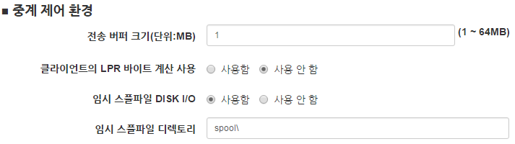

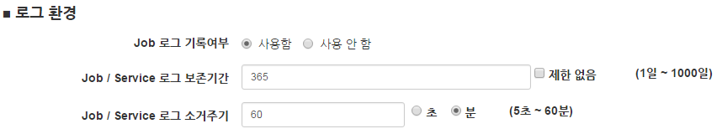
중계 제어 환경
가장 중요한 설정입니다. 클라이언트 PC에 설치된 MMD2 드라이버와 해당 설정이 일치해야 하므로 주의를 요합니다.
전송 버퍼 크기(단위:MB) – 사용자의 사용 습관에 따른 설정으로 고용량의 스풀파일을 주로 작업할 경우에는 버퍼를 크게 잡는 것이 좋고, 스풀파일이 저용량이 많을 경우에는 기본 값으로 설정하는 것이 좋습니다.
클라이언트의 LPR 바이트 계산 사용 – MMD2 드라이버의 LPR 바이트 계산 설정에 따라 동일하게 설정해주어야 합니다. 모든 크랄이언트 드라이버의 설정도 모두 동일하게 설정합니다. 상세는 하기에 별도 설명합니다.
임시 스풀파일 DISK I/O – HDD에 임시저장을 사용할지 안할지를 설정합니다. 상세는 하기에 별도 설명합니다.
임시 스풀파일 디렉토리 – HDD에 임시저장 할 경우에 스풀파일 저장위치입니다. 필요한 위치를 입력하거나 기본 값을 사용합니다.
하기의 이미지 화면의 메뉴에서 중계 제어 환경을 설정 합니다.
전송 버퍼 크기의 경우 특별한 경우가 아니면 기본값을 사용합니다.
클라이언트의 LPR 바이트 계산 사용의 경우 아래의 Driver의 Port설정과 내용이 같아야 합니다.
Driver 의 설정이 “사용 안함“일 경우에는 서버도 사용 안함으로 설정합니다. 사용 안함으로 설정된 경우에는 임시 스풀파일 DISK I/O 항목은 “사용함”을 선택합니다. 스풀파일 디렉토리의 경우 관리자의 요청에 따라 변경이 가능합니다.
(Read/Write 속도가 빠른 Disk를 사용한다던지 하는 설정이 가능합니다.)
Driver의 설정이 “사용함“ 일 경우에는 서버도 사용함으로 설정합니다. 이 경우 임시 스풀파일 DISK I/O는 항목이 Disable됩니다. 이 경우 중계서버에 임시저장 없이 전송됩니다. DISK I/O 의 설정은 불필요 합니다.
(사용안함 보다 사용함으로 설정할 경우 약 20% 정도의 성능향상이 있습니다.)
로그 환경
Job 로그 기록여부, 로그 보존기간, 로그 소거주기를 설정합니다.
Job 로그 기록여부 – Job로그의 기록을 하지 안할지를 설정합니다.
Job/Service 로그 보존기간 – 로그 보존기간을 설정합니다. 최소 1일에서 최대 1000일까지 설정이 가능합니다.
Job/Service 로그 소거주기 – 보존기간 만료 로그 삭제 확인 주기를 설정합니다. 5초에서 60분까지 설정이 가능합니다. 이 설정 주기를 빠르게 설정할 경우 시스템 퍼포먼스 저하가 있을 수 있습니다.
체크박스 선택 가능

Slide 4
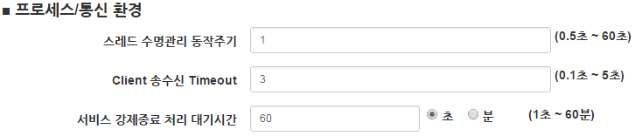
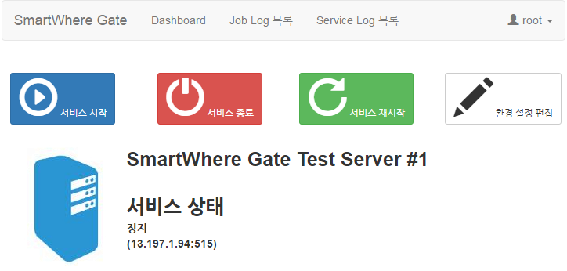

프로세스/통신환경
SmartWhere Gate 서비스 통작 및 통신환경에 따른 설정입니다.
해당 설정은 민감한 설정이므로 특별한 경우가 아니면 되도록 기본 값을 사용합니다.
스레드 수명관리 동작주기 – 스레드가 정상적으로 동작되는지 확인하는 주기를 설정합니다.
Client 송수신 Timeout – Client 송수신 지연시 종료까지 대기 시간을 설정합니다.
서비스 강제종료 처리 대기시간 – 서비스 강제 종료시 활성 스레드 강제 종료까지 대기시간을 설정합니다.
상기 내용은 수정 전에 FXKIS SEC팀 담당자에 문의해주시기 바랍니다.
(담당자: 오동석, Tel: 02-310-8684, Mail: dongseok.oh@kor.fujixerox.com)
설정이 완료되었으면 Dashboard에서 서비스를 실행하면 SmartWhere Gate의 준비가 완료됩니다.
서비스 상태를 확인합니다.
[서비스 시작] 버튼을 눌러 서비스를 실행합니다.
서비스 상태가 [실행중] 으로 변경되면 서비스가 동작 됩니다. 같은 방법으로 [서비스 종료], [서비스 재시작] 버튼을 눌러 필요시 서비스를 종료하거나, 재시작 할 수 있습니다. 환경설정을 변경했을 경우에는 서비스를 재시작 해야 적용이 되므로 해당 메뉴를 이용하여 서비스를 운용하 실 수 있습니다.
서비스 실행
[서비스 시작]버튼 클릭

Slide 5
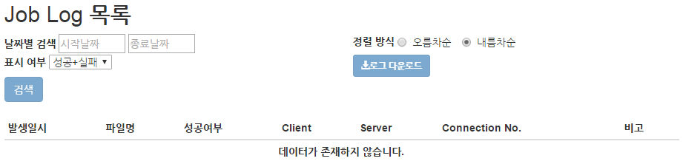
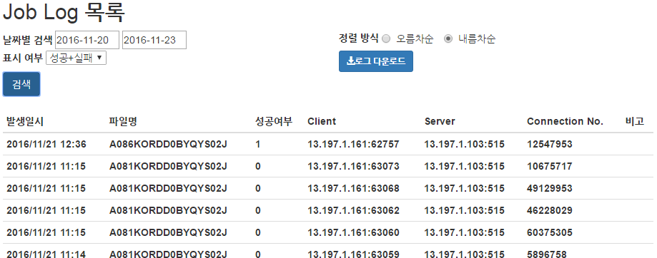
Job Log 목록 메뉴
Job Log 목록 메뉴
Jog Log를 확인 하고 Log파일을 다운로드 할 수 있는 메뉴 입니다.
Job Log를 확인할 기간을 입력합니다. 날짜별 검색 항목에 시작 날짜와, 종료날짜를 입력합니다. 날짜 입력 메뉴가 표시되므로 해당 메뉴에서 날짜를 선택하여 입력합니다.
정렬 방식은 시간대별로 오름차순, 내림차순으로 선택이 가능합니다.
표시 여부는 ‘성공+실패‘, ‘성공‘, ‘실패‘ 로 구분이 가능하므로 필요에 따라 선택하시면 됩니다.
로그 설정을 완료하고 [검색] 버튼을 누르면 Job Log List가 표시됩니다.
해당 표시 상태에서 [로그 다운로드] 버튼을 누르면 해당 Log파일을 다운로드 할 수 있습니다.
[로그 다운로드]버튼 클릭

Slide 6
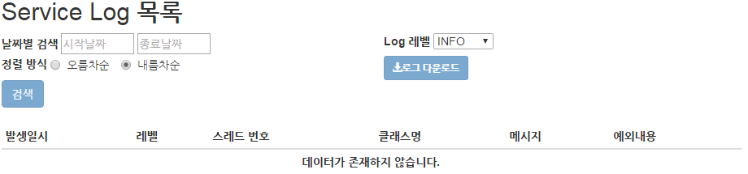
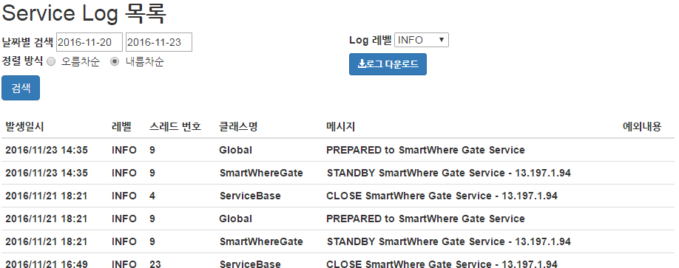
Service Log 목록 메뉴
Service Log 목록 메뉴
Service Log를 확인 하고 Log파일을 다운로드 할 수 있는 메뉴 입니다.
Service Log를 확인할 기간을 입력합니다. 날짜별 검색 항목에 시작 날짜와, 종료날짜를 입력합니다. 날짜 입력 메뉴가 표시되므로 해당 메뉴에서 날짜를 선택하여 입력합니다.
정렬 방식은 시간대별로 오름차순, 내림차순으로 선택이 가능합니다.
Log 레벨은 ‘DEBUG‘, ‘INFO‘, ‘WARN‘, ‘ERROR’, ‘FATAL’ 로 구분이 가능하므로 필요에 따라 선택하시면 됩니다.
로그 설정을 완료하고 [검색] 버튼을 누르면 Service Log List가 표시됩니다.
해당 표시 상태에서 [로그 다운로드] 버튼을 누르면 해당 Log파일을 다운로드 할 수 있습니다.
[로그 다운로드]버튼 클릭

Slide 7

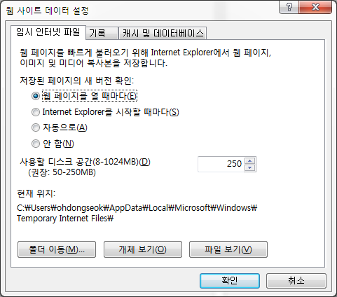
Internet Explorer 11 설정
Internet Explorer11 에서 로그인이 안되는 경우
Internet Explorer11 에서 Web UI 로그인이 안되는 경우 ‘인터넷 옵션‘를 선택합니다.
[일반] 탭을 선택합니다.
웹 사이트 데이터 설정 창이 열리면 ‘저장된 페이지의 새 버전 확인:’ 항목을 ‘웹 페이지를 열 때마다’ 로 설정합니다.
로그 다운로드가 안될 경우
로그 목록 메뉴에서 로그 파일의 다운로드가 안되는 경우에도 ‘인터넷 옵션＇을 선택합니다.
[보안] 탭을 설택합니다.
[설정] 버튼 클릭
[라디오 버튼] 을 체크
[확인] 버튼 클릭

Slide 8
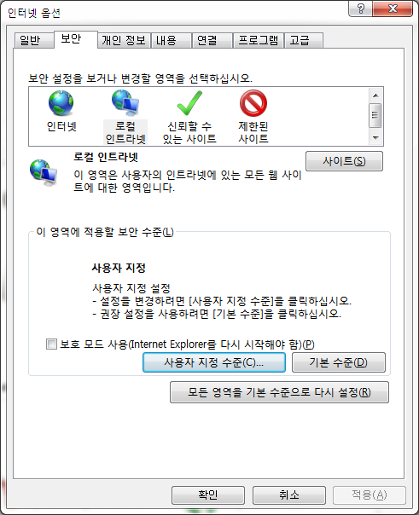

Internet Explorer11 에서 로그인이 안되는 경우
Internet Explorer11 에서 Web UI 로그인이 안되는 경우 ‘인터넷 옵션‘를 선택합니다.
[일반] 탭을 선택합니다.
‘로컬 인트라넷’을 선택하고 [사용자 지정 수준] 버튼
을 클릭합니다.
표시되는 설정에서 아래로 스크롤 하여 ‘파일 다운로
드‘ 항목을 찾아 ‘사용‘으로 설정합니다.
마지막으로 [확인] 버튼을 클릭하여 ‘인터넷 옵션‘ 설정을 마칩니다.
[사용] 선택 합니다.
[사용자 지정 수준] 버튼 클릭
[확인] 버튼 클릭

